Slide 1
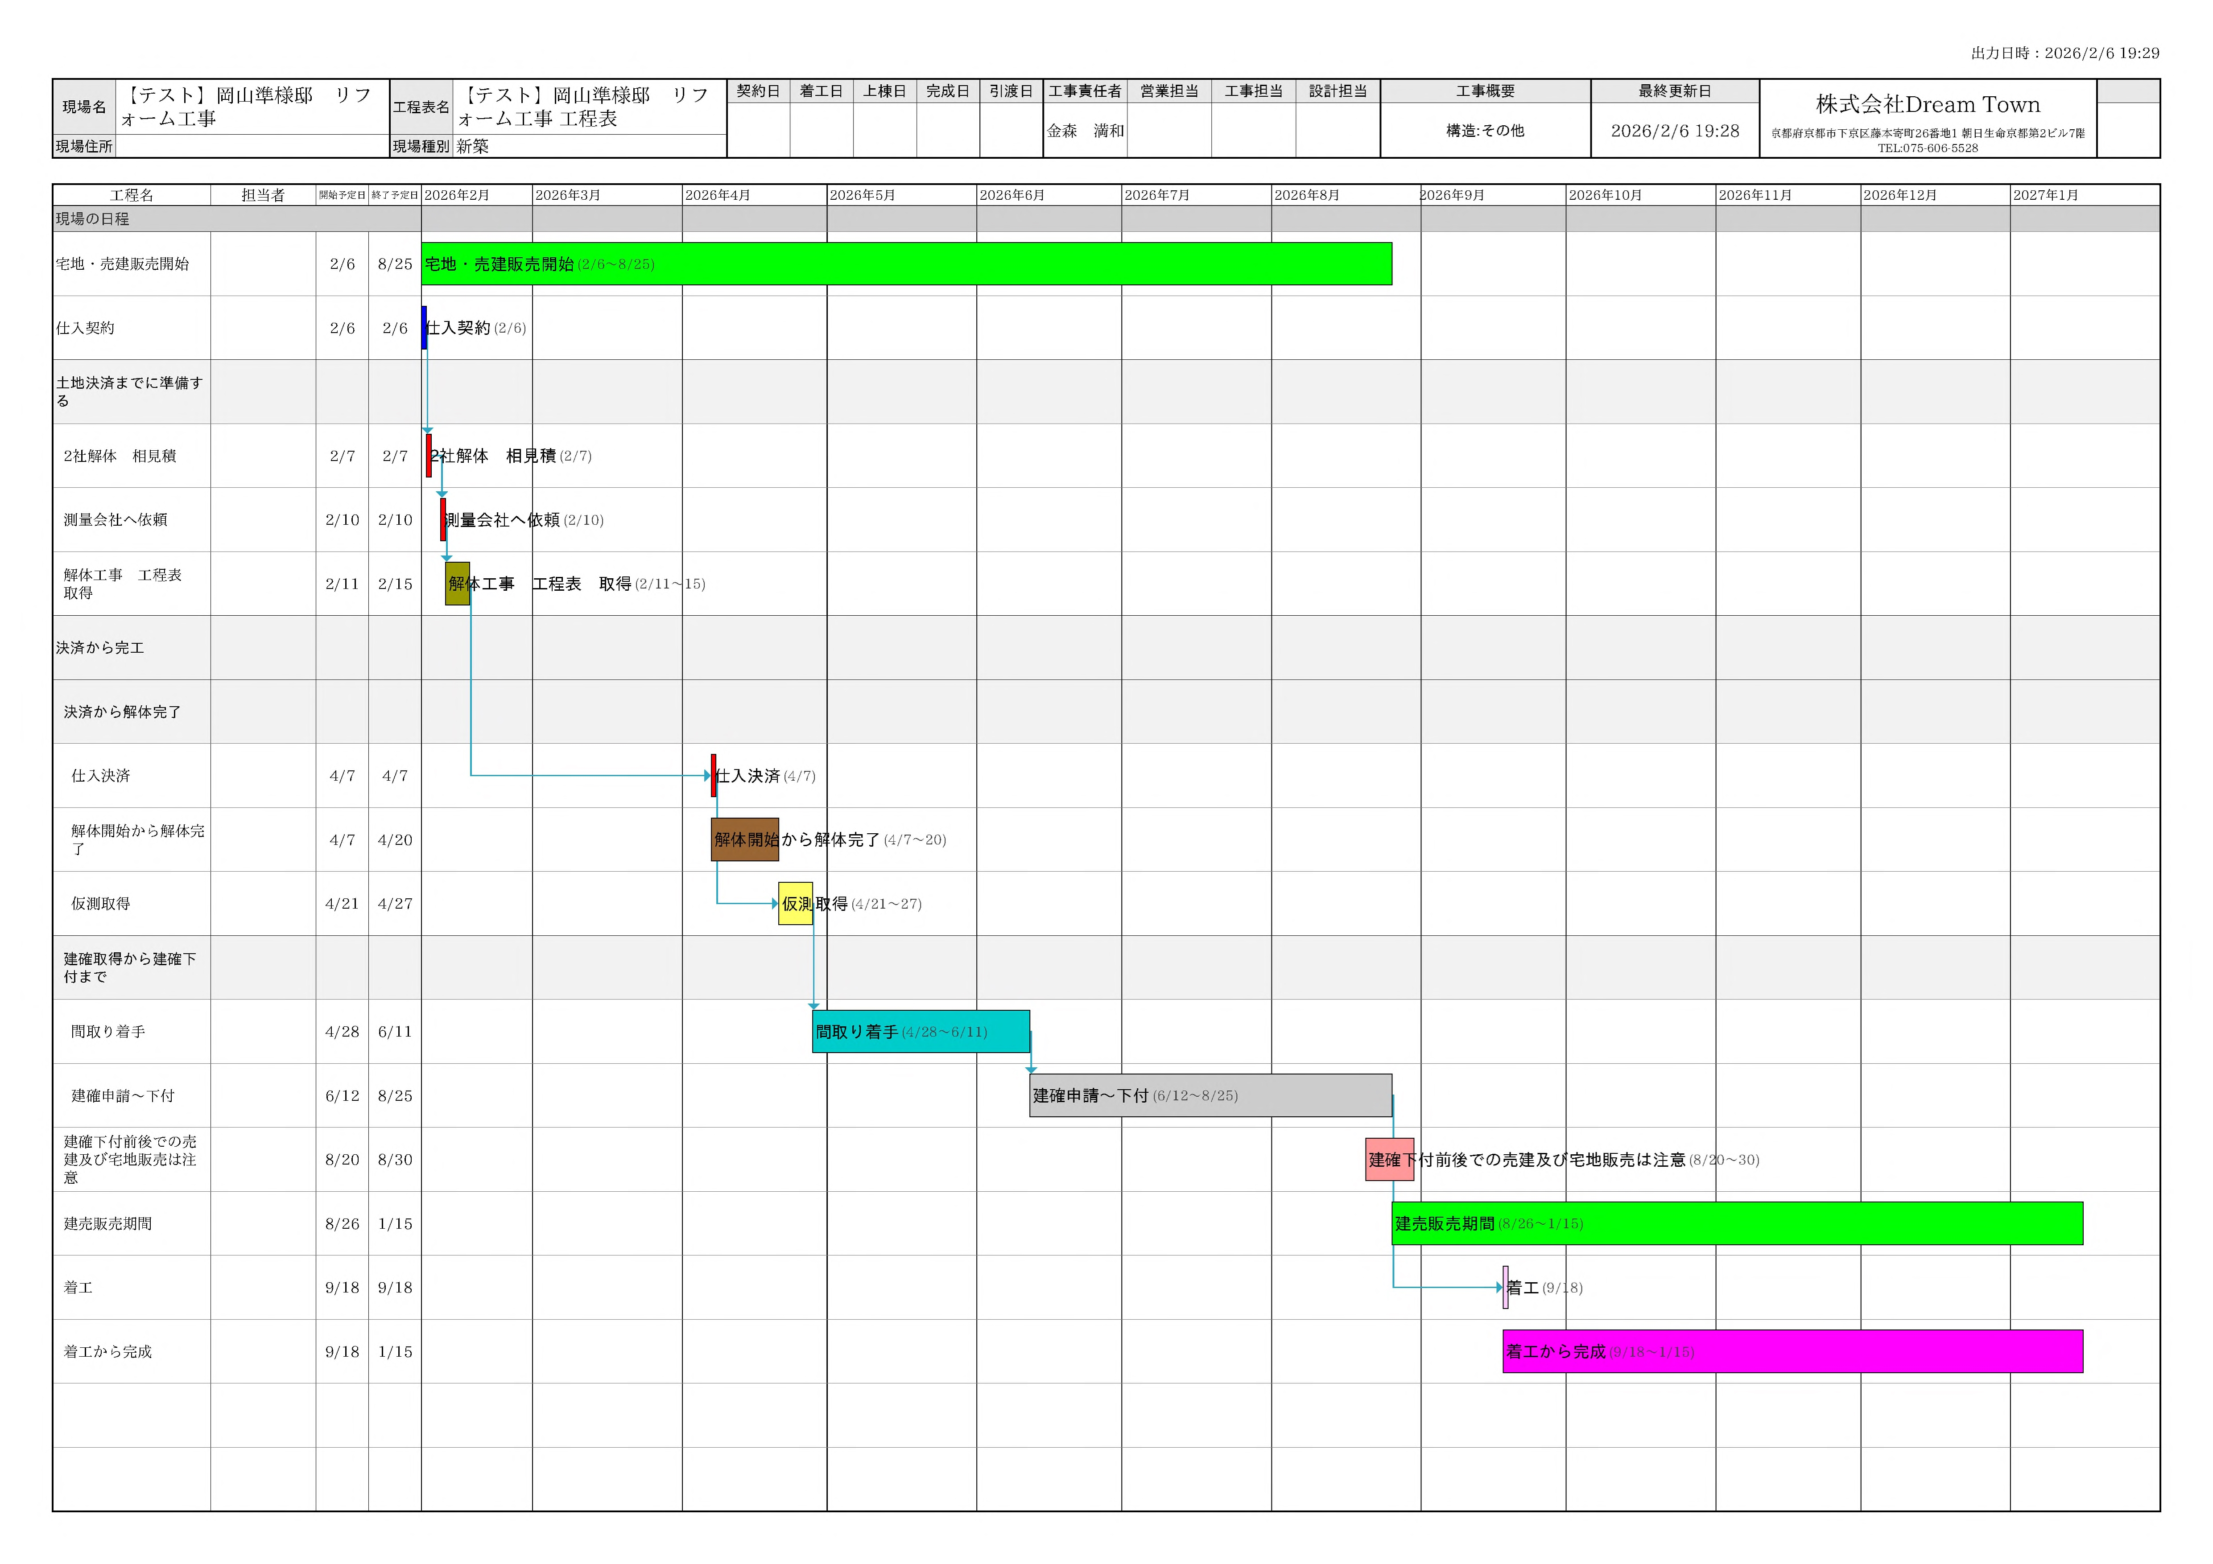
マスタースケジュールの作成
ダイテックから現場Plusでマスタースケジュールが作成出来ます

Slide 2
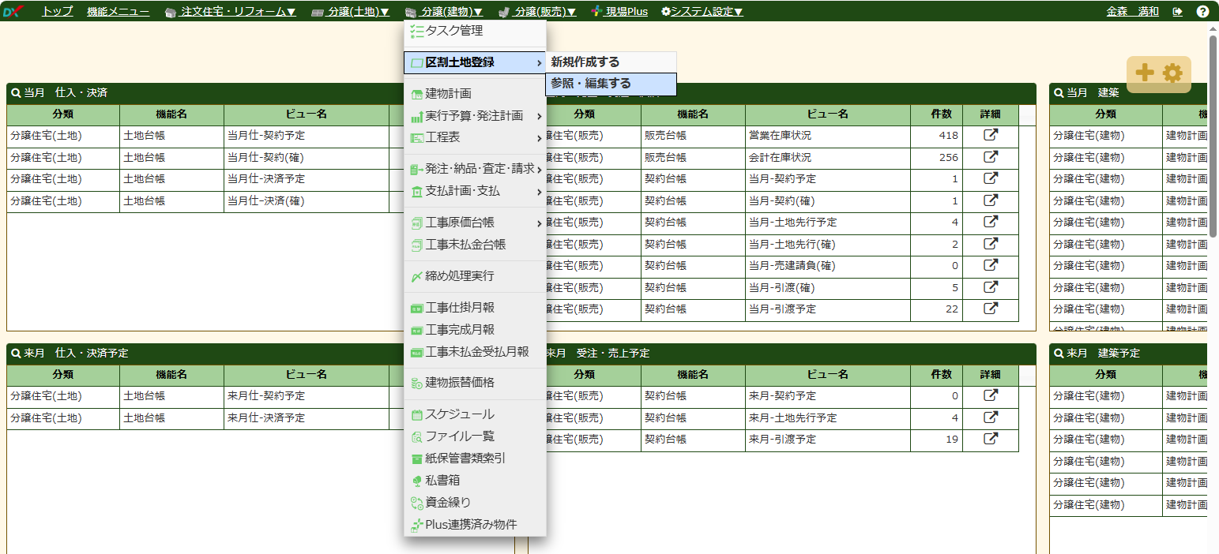
マスタースケジュールの作成

Slide 3
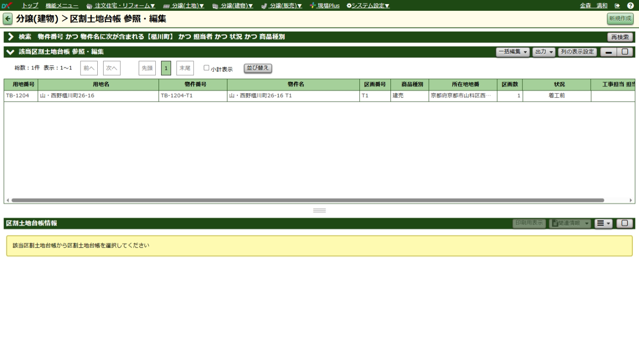
マスタースケジュールの作成

Slide 4
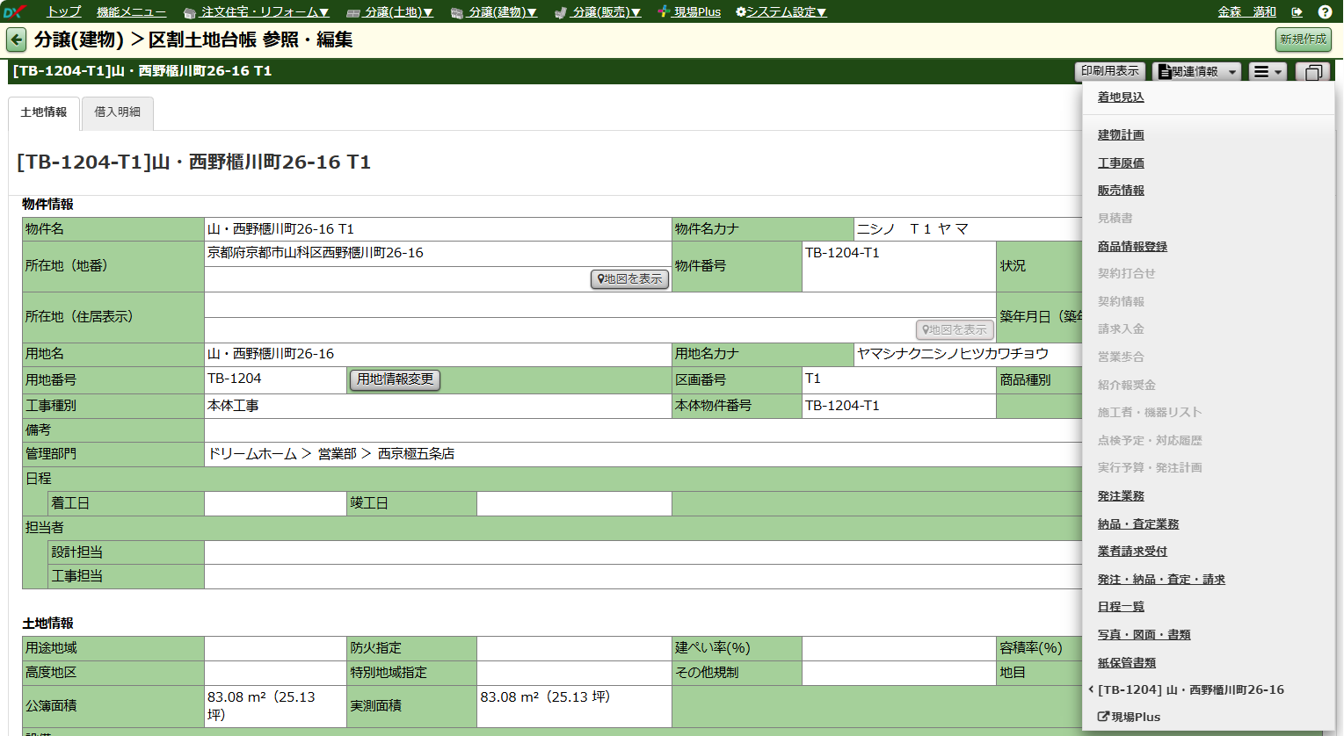
マスタースケジュールの作成

Slide 5
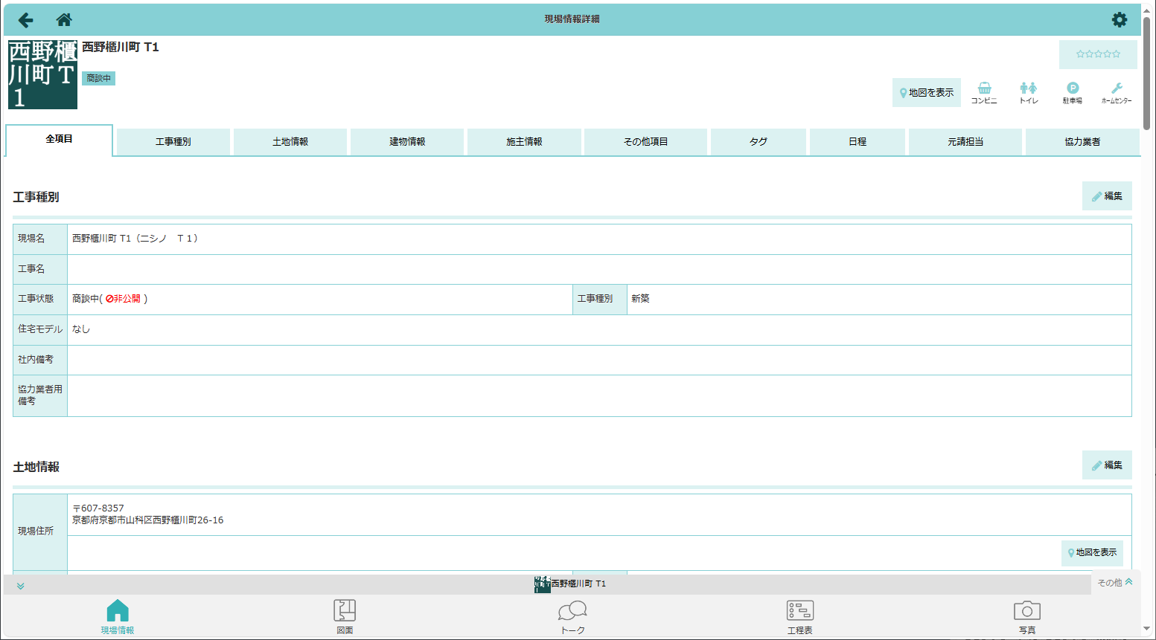
マスタースケジュールの作成

Slide 6
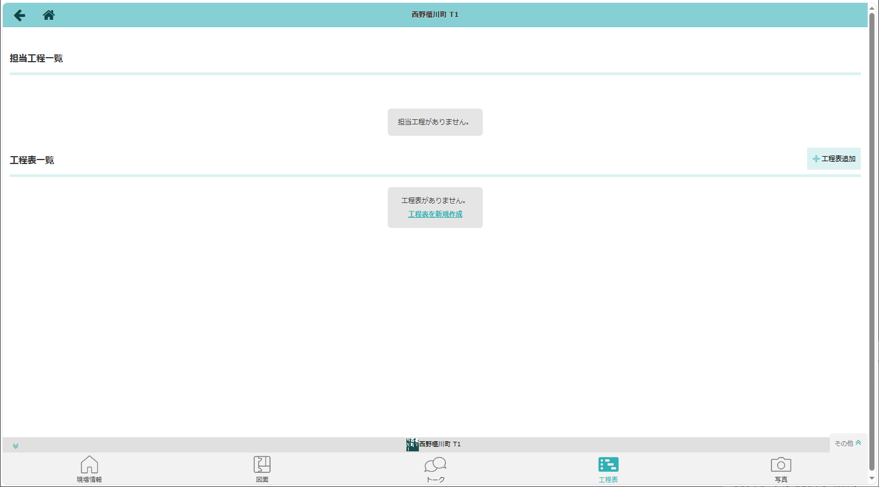
マスタースケジュールの作成

Slide 7
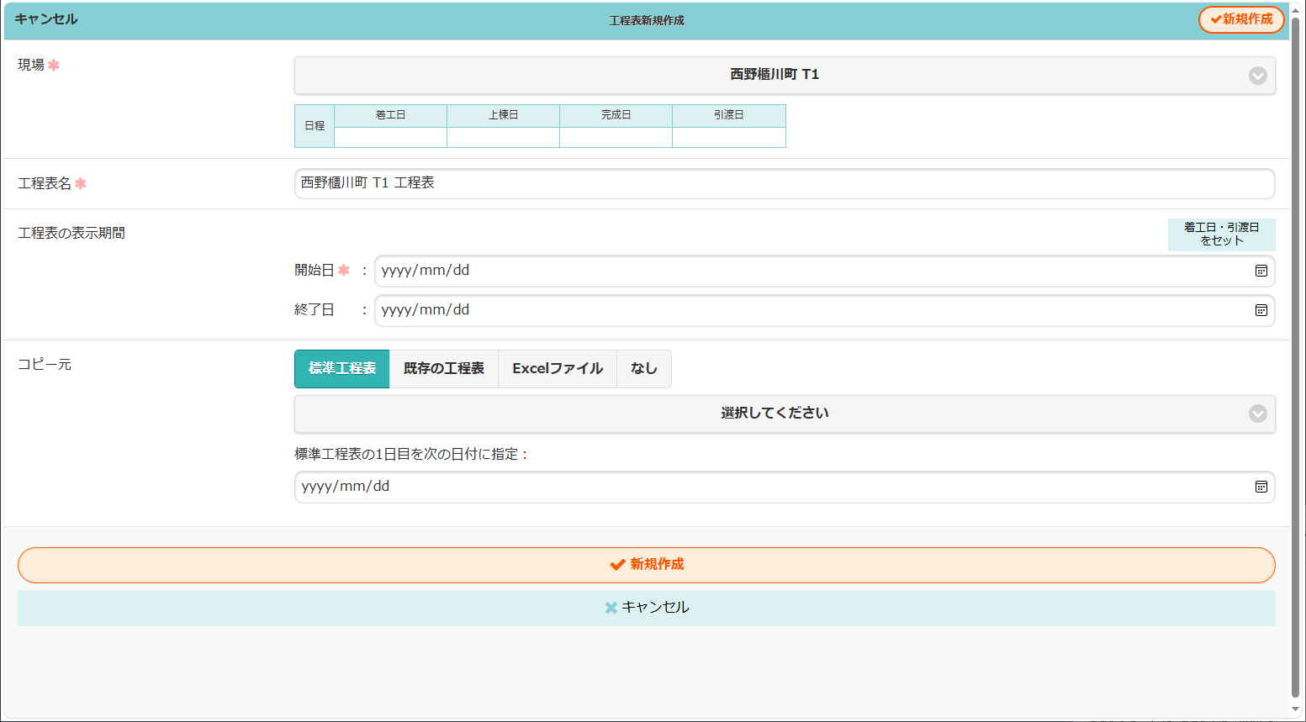
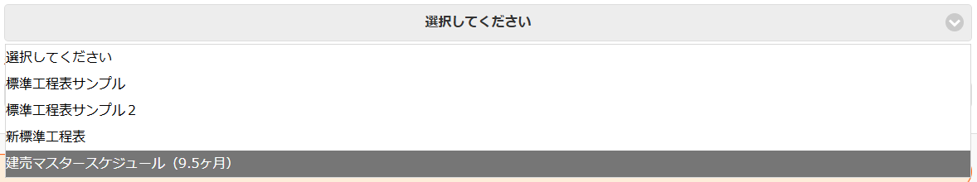
マスタースケジュールの作成
工程表の期間
開始日：契約日
修了日：契約日の11ヶ月後
標準工程表の1日目：契約日

Slide 8
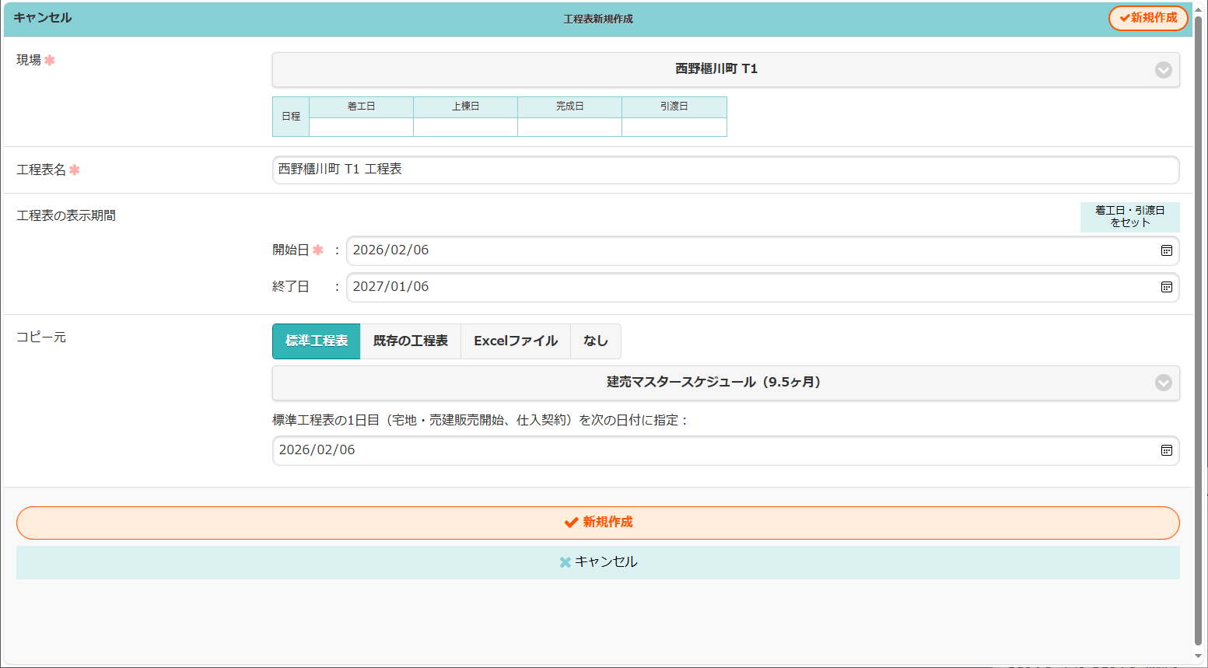
マスタースケジュールの作成

Slide 9
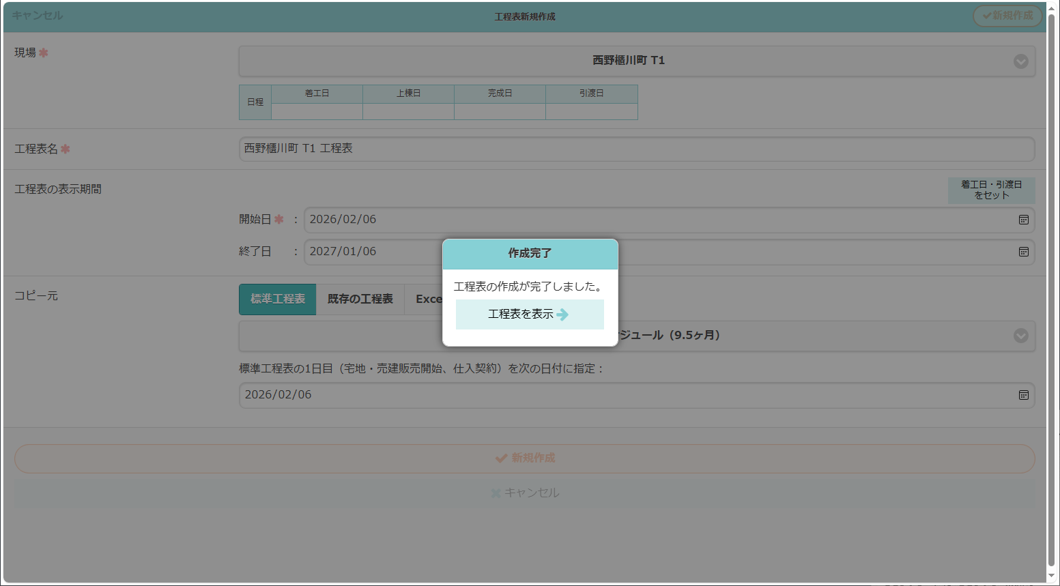
マスタースケジュールの作成

Slide 10
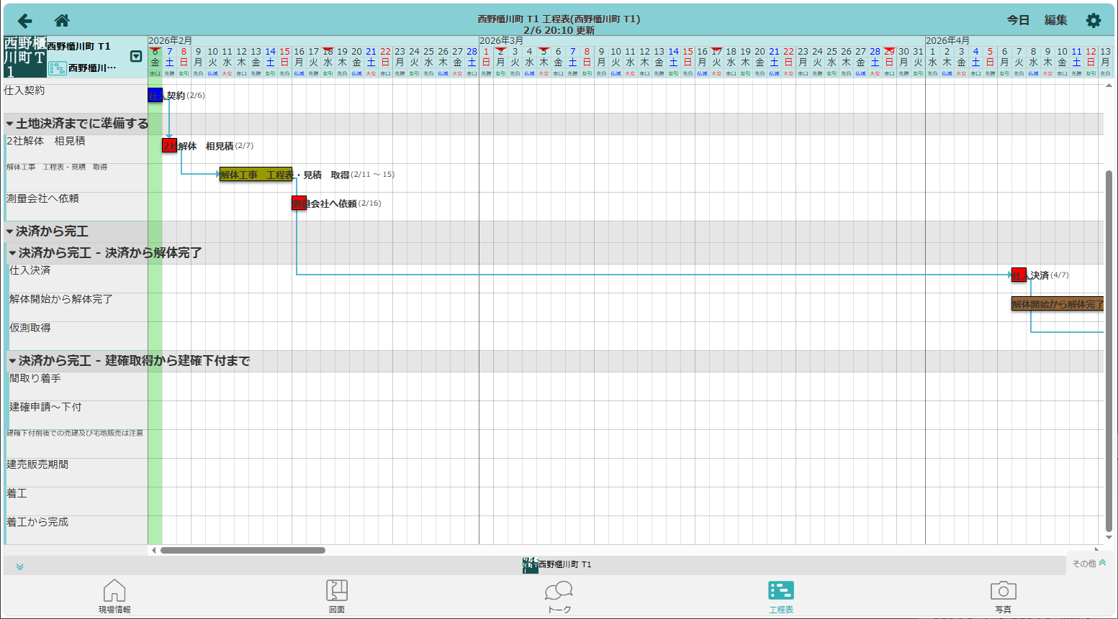
マスタースケジュールの作成
作成完了
日付などの指定を失敗して作成しても
削除が出来ますので、何度でも再作成が可能です。

